Slide 1
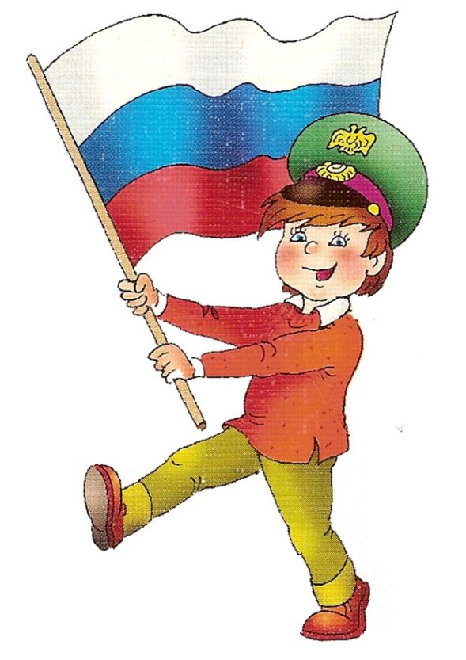
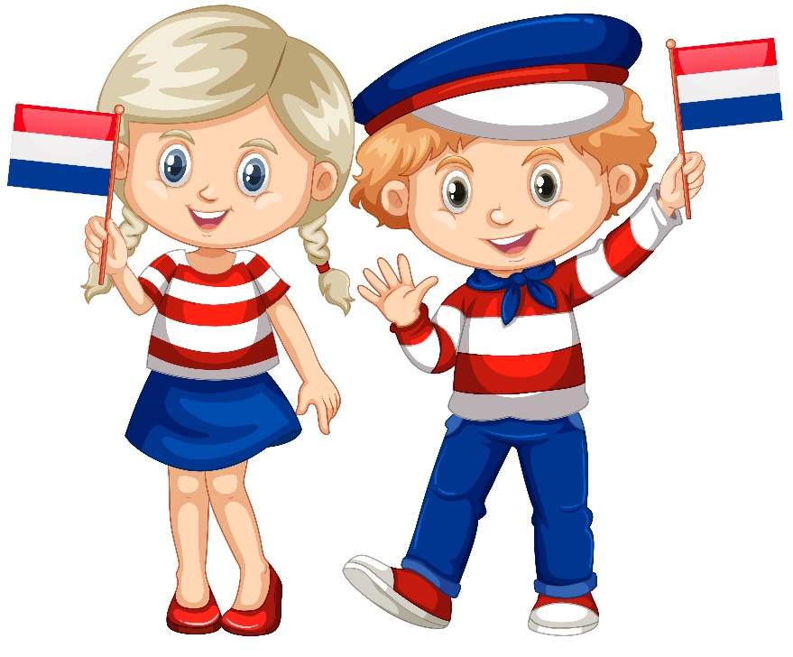
‘’Диалог с семьей’’
Газета основана: сентябрь 2007 года
№ 4
2021 – 2022 уч. год
Издание:
Муниципальное казенное дошкольное образовательное
учреждение детский сад № 3,
Узловский р-н, п. Дубовка, ул. Пионерская, д. 24А, т-н: 7-14-57
Тема номера:
«Мы помним, мы гордимся»
Содержание номера:
Патриотизм начинается с детства.
2. Советы родителям. Как приобщить детей к нравственно-патриотическому воспитанию?
3. Памятка для родителей «Патриотическое воспитание дошкольника».
4. Это интересно «Праздники календаря».
5. Мастерим вместе с детьми.
6. Самая умная страничка.
7. Из жизни ДОУ.
Редакционная коллегия
Воспитатель: Логачева Надежда Владимировна
Экспертный совет:
Буцяк Нина Николаевна, заведующий
МКДОУ,
Седова Екатерина Сергеевна,
зам.заведующего по ВиМР

Slide 3
К.Ушинский писал: «Ребенку нечего отрицать, ему нужна положительная пища, кормить его ненавистью, отчаянием и презрением может только человек, не понимающий потребностей детства». Чувство патриотизма так многогранно по своему содержанию, что не может быть определено несколькими словами. Это и любовь к родным местам, и гордость за свой народ, за его культуру, и ощущение своей неразрывности с окружающим, и желание сохранять и приумножать богатства своей страны. Крылатая фраза: «Все начинается с детства»- как нельзя больше относиться к данному вопросу. Задумываясь об истоках патриотических чувств, мы всегда обращаемся к впечатлениям детства: это и дерево под окном, и родные напевы. С младенчества ребенок слышит родную речь. Песни матери, сказки открывают ему глаза в мир, эмоционально окрашивают настоящее, вселяют надежду и веру в добро, которое несут нам сказочные герои: Василиса Прекрасная, Илья Муромец, Иван Царевич.
Важным средством патриотического воспитания является приобщение детей к традициям народа. Например, отмечать профессиональные праздники, праздники урожая, чтить память погибшим войнам, устраивать проводы новобранцев в армию, встречи ветеранов, участников воин. Неизменно живет в народе традиция чтить память погибших воинов. Дети тоже должны знать об этих страшных страницах нашей истории.
Одна из граней патриотизма – отношение к трудящемуся человеку. Мысль о том, что все создано трудом, руками человека, что труд приносит радость, счастье и богатство стране, должна как можно раньше зародиться в сознании ребенка.

Slide 4
Любовь к Родине становится настоящим глубоким чувством, когда она выражается не только в стремлении больше узнать о ней, но и в желании, потребности трудиться, на благо отечества, бережно относиться к его богатствам.
Показанный ему героизм труда воспитывает его нравственные чувства не менее чем героизм военного подвига.
В патриотическом воспитании детей велика роль книг о защитниках Родины. Героизм волнует и притягивает к себе ребенка, рождает стремление к подражанию. Читая детям рассказ, стихотворение, важно своими интонациями, логическими ударениями передать кульминационные моменты в произведении, заставить их волноваться и радоваться. Беседовать после чтения, надо с большой осторожностью, чтобы не разрушить, а укрепить эмоциональное воздействие.
Любить Родину – это и знать её. Обращение к литературе, искусству прошлого, так же, как и к истории, - это обращение к прошлому своего народа. Только тот, кто любит, ценит и уважает накопленное, и сохраненное предыдущими поколениями, может стать подлинными патриотами.
Любить Родину – это и знать её. Обращение к литературе, искусству прошлого, так же, как и к истории, - это обращение к прошлому своего народа.
Воспитание ребенка осуществляется ежесекундно: на занятиях в ДОУ, мероприятиях, праздниках, в игре, быту. Работа должна строится таким образом, чтобы она проходила через сердце каждого ребенка.
Любовь маленького дошкольника начинается с отношения к самым близким людям – отцу, матери, дедушке, бабушке, любви к своему дому, улице, на которой он живет, детскому саду, поселку.

Slide 6
Памятка для родителей «Патриотическое воспитание дошкольника»
1. Если вы хотите вырастить ребёнка достойным человеком и гражданином, не говорите дурно о стране, в которой живёте.
2. Рассказывайте своему ребёнку об испытаниях, выпавших на долю ваших предков, из которых они вышли с честью
3. Знакомьте своего ребёнка с памятными и историческими местами своей Родины.
4. Даже если вам не хочется в выходной день отправляться с ребёнком в музей или на выставку, помните, что чем раньше и регулярней вы будете это делать, тем больше вероятность того, что он будет посещать культурные заведения в подростковом возрасте и юности.
5. Помните, что чем больше вы выражаете недовольство каждым прожитым днём, тем больше пессимизма, недовольства жизнью будет выражать ваш ребёнок.
6. Когда вы общаетесь со своим ребёнком, пытайтесь не только оценивать его учебные и психологические проблемы, но и позитивные моменты его жизни.
7. Поддерживайте у ребёнка стремление показать себя с позитивной стороны, никогда не говорите ему такие слова и выражения: «Не высовывайся!», «Сиди тихо!», «Не проявляй инициативу!»
8. Смотрите с ним передачи, кинофильмы, рассказывающие о людях, прославивших нашу страну, в которой вы живёте, позитивно оценивайте их вклад в жизнь общества.
9. Не взращивайте в своем ребенке равнодушие, оно обернется против вас самих 1
10. Как можно раньше откройте в своем ребенке умение проявлять позитивные эмоции, они станут вашей надеждой и опорой в старости!

Slide 7
Это интересно
"Праздники
календаря"
1 Мая – Праздник весны и труда.
На протяжении долгих лет первомайский праздник назывался Днем международной солидарности трудящихся. Каждый год в этот день школьники, студенты и трудящиеся шли на демонстрации. Взрослые несли в руках большие флаги, цветы и транспаранты, а в руках у детишек были маленькие флажки и воздушные шарики. Все радовались весне, обновлению природы и теплым солнечным лучам. Вернувшись - домой, все садились за праздничный стол. Первомай был прекрасным поводом отправить друзьям и близким поздравительные открытки и пожелать здоровья и счастья. 1 мая 1990 года состоялась последняя первомайская демонстрация. День международной солидарности трудящихся утратил политический характер и был переименован в Праздник весны и труда. Сегодня его отмечают не так активно, как в былые годы. Но, поскольку этот день выходной, люди имеют возможность отдохнуть от работы, пригласить гостей или самим сходить в гости и приятно провести время в хороший весенний день. А некоторые, напротив, считают, что в День труда нужно непременно трудиться — отправляются на дачу и работают на огороде.

Slide 8
Победа в Великой Отечественной войне — подвиг и слава нашего народа. Как бы ни менялись за последние годы факты нашей истории, 9 мая — День Победы — остается неизменным, всеми любимым, дорогим, трагичным и скорбным, но в тоже время и светлым праздником. 9 мая 1945 года все дальше и дальше теперь от нас эта дата. Но мы помним, какой ценой досталась нашим дедам эта великая Победа. Праздник Великой победы – 9 мая – один из главных праздников нашей страны, самый трагичный, самый прекрасный и трогательный. Наверное, в каждом городе около вечного огня в этот день собираются те, кто пришел возложить цветы, вспомнить наших защитников и героев, минутку помолчать и в который раз сказать им СПАСИБО, Спасибо за нашу мирную жизнь, за наших детей и внуков, за их счастье! Спасибо Вам, низкий поклон и вечная память. Вряд ли есть семья, которой не коснулась война. У кого-то воевал дед, у кого-то отец, сын, муж. Мы рассказываем из поколенья в поколенье об их светлом подвиге, чтим память. Передаем дедовские медали и о каждой из них рассказываем своим детям. Эта за мужество, вот эта – за отвагу. Это - наша история, история семьи, история нашей страны. Мы приводим детей 9 мая к вечному огню и рассказываем про день Великой Победы, день победы нашего народа над фашизмом.

Slide 9
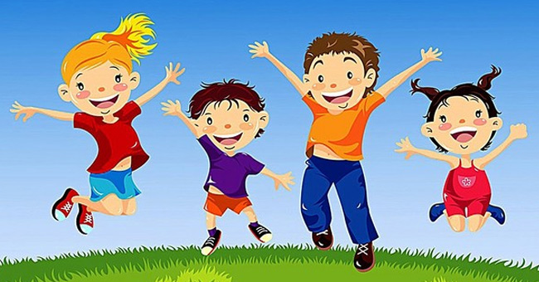
День Победы навсегда связан с историей каждой семьи, каждого человека, ведь победа над фашизмом – это вклад в жизнь всего человечества! Хранителями памяти поколений выступают книги о Великой Отечественной войне.
Прикоснуться к празднику Победы важно всем, особенно детям. Ведь детям предстоит сохранить память о великом событии в истории нашей страны. Поэтому так важно знакомить детей с историей родной страны, учить любить ее, ценить и уважать заслуги и подвиги наших ветеранов. С целью воспитания у детей патриотических чувств, интереса к ее героическому прошлому, уважения к павшим защитникам Родины.
Международный день защиты детей
Международный день защиты детей – всемирный праздник, направленный на улучшение благополучия детей. В торжествах участвуют дети и их родители, воспитатели и учителя, правозащитные и благотворительные организации.
В России в 2022 году Международный день защиты детей отмечается 1 июня и проходит 73 раз.
Цель праздника – защитить права ребенка, обратить внимание людей на проблемы несовершеннолетних, их роль и место в обществе.

Slide 10
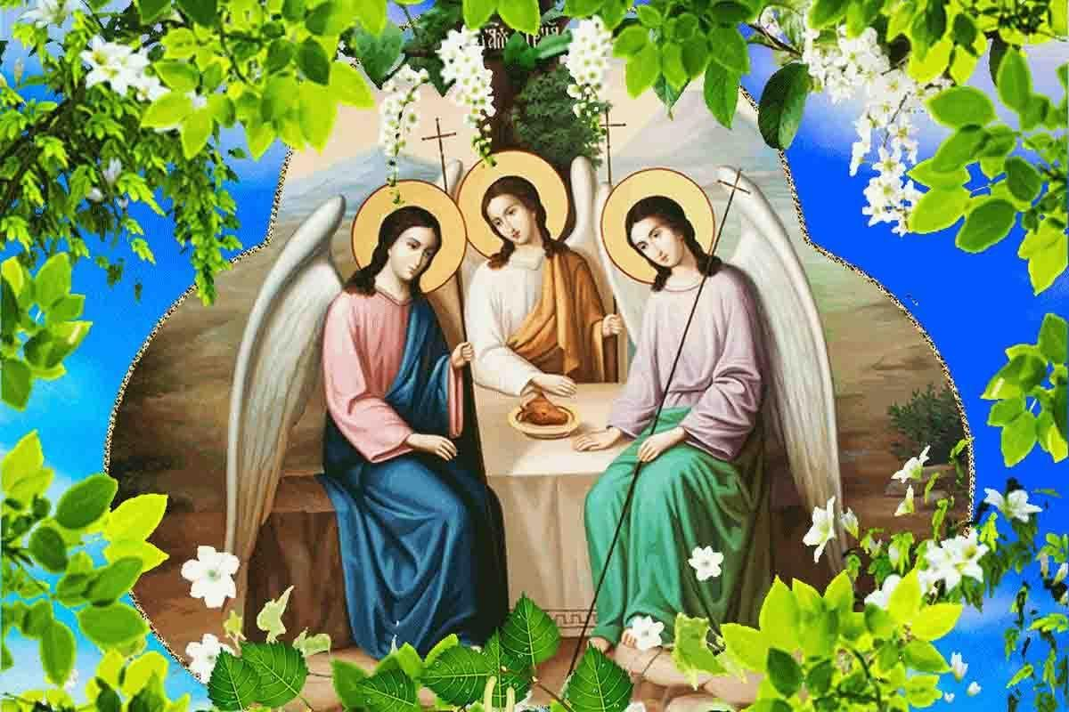
День России
День России в 2022 г
отмечается 12 июня.
Это государственный
праздник, официальный
выходной день в стране. Он символизирует свободу и единение нации. Его празднуют все граждане РФ. В народе этот день часто называют Днем независимости России.
День России носит черты патриотического характера. Праздник призывает к миру и объединению.
К 12 июня улицы украшают флагами и национальной символикой.
ТРОИЦА
Троица – один из 12 главных православных праздников. Он отмечается ежегодно в воскресенье, на 50-й день после Пасхи. В 2022 году Троица приходится на 12 июня. Официальное церковное название праздника – День Святой Троицы. Пятидесятница. Он установлен в честь сошествия Святого Духа на апостолов и Деву Марию на 50-й день после воскресения Иисуса Христа. Праздник символизирует единство Святого Духа, Бога-Отца и Бога-Сына.

Slide 11
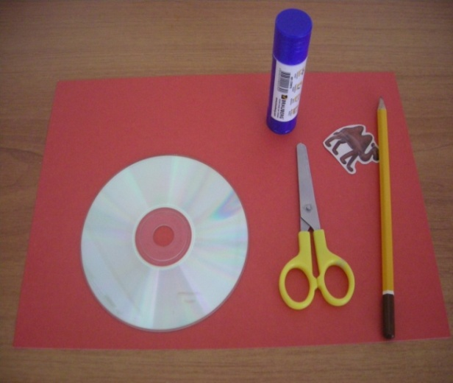
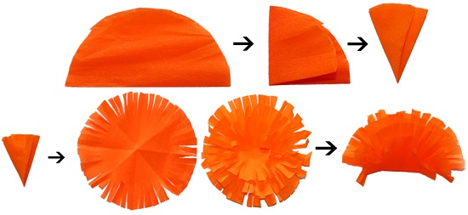
Мастерим вместе с детьми.
Не оставим без внимания праздник 9 мая.
Предлагаем сделать вместе с детьми поздравительную открытку «С Днем Победы». Для ее изготовления нам понадобятся: картон для основы, гофрированная красная, розовая или оранжевая бумага для цветов, цветная бумага, ножницы, клей, простой карандаш, фломастеры, линейка, циркуль .
На красной, розовой или оранжевой
гофрированной бумаге рисуем по 3 круга разного диаметра – 10 см, 8 см и 6 см. Каждый складываем, как показано на схеме. Получаем треугольник, на котором нарезаем бахрому.
2. Все кружки разворачиваем и раскладываем по три, друг на друга, разного диаметра. Склеиваем их по центру.
3. Каждый полученный цветок складываем пополам так, чтобы самый меньший кружок был снаружи.

Slide 12
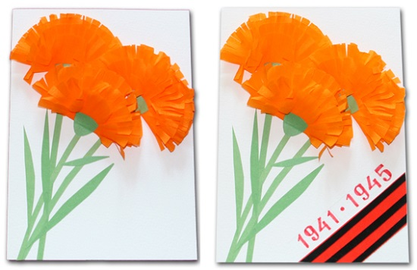
4. Из зеленой бумаги вырезаем стебли и листья цветов.
5. На открытку приклеиваем цветы, нанося клей на
их основание, к ним стебельки и листики.
6. Украшаем открытку ленточкой и праздничной надписью. Ленточку можно сделать, вырезав из оранжевой цветной бумаги, полоску, шириной 3 см, и наклеив на нее три тонкие черные полоски, шириной 4-5 мм.
7. Наша открытка готова.

Slide 13
Самая умная страничка

Slide 15
Из жизни ДОУ
Окна Победы
1 по 9 мая 2022 года проводится Всероссийская патриотическая акция «Окна Победы». Наш детский сад присоединился к этому мероприятию, украсив окна групп символами Великой Победы. Для оформления дети и педагоги использовали георгиевские ленты, цветы, красные звезды, рисунки детей и др. Символы Победы изобразили с помощью красок, вырезали трафареты из бумаги.
Ежегодный IX
Экологический
субботник
«Зеленая
Весна – 2022»
В нашем детском саду стало хорошей традицией проводить весенние субботники. 30 апреля педагоги, работники детского сада приняли участие во Всероссийском экологическом субботнике «Зеленая весна-2022». Все были разделены на группы по участкам. Благодаря этому была проделана большая работа: убрана вся территория вокруг детского сада от мусора, прошлогодней листвы, сухой травы. Навели порядок в клумбах. Все участники субботника внесли свой вклад в облагораживание территории детского сада. Спасибо всем за ваш труд!

Slide 16
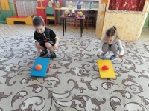
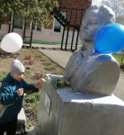
Пасха – Светлое Христово Воскресенье
Пасха-это христианский и
самый значительный
православный праздник.
В этот день всё человечество,
а значит каждый из нас,
получал надежду на спасение,
потому что Христос воскрес.
В этом вся суть Христианства,
весь смысл нашей веры. В нашем детском саду прошла неделя Пасхи. С первых дней, воспитатели с ребятами с огромным удовольствием стали готовиться к самому светлому празднику — празднику Пасхи!
9 МАЯ
9 мая — праздник очень
значимый для каждого
жителя нашей страны.
Люди, жившие в страшные
годы войны, внесли огромный
вклад в Великую Победу,
чем заслужили вечную память
и признание потомков.
Мы будем помнить всегда их
подвиги, и мужество!
Будут помнить наши дети и внуки! В преддверии главного праздника нашей страны, 5 мая 2022 года с Георгиевской ленточкой на груди, воспитанники нашего детского сада вместе со своими воспитателями возложили цветы к памятнику пионера – героя В. Дубинина.

Slide 17
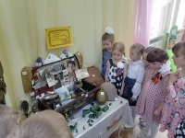
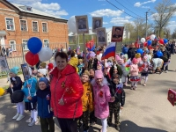
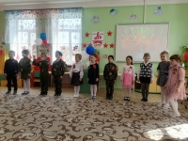
Тропами Великой победы
- семьи Агафоновых
6 мая 2022 года дети
подготовительной группы
посетили музей «Тропами
Великой победы-
семьи Агафоновых».
Цель данной экскурсии –
формирование у дошкольников нравственно-патриотических качеств,
приобщение к истории, культуре .
Бессмертный полк
Торжества, посвящённые
77-й годовщине Великой
Победы, прошли в МО
Шахтёрское Узловского
района. По улицам
поселка Дубовка прошёл
«Бессмертный полк».
В акции приняли участие школьники и местные жители, воспитанники детских садов. На площади у ЦКиД прошла праздничная программа. Почётными гостями стали ветераны и труженики тыла.
День Победы.
5 и 6 мая в детском саду
прошло торжественное
празднование Дня Победы:
дети рассказывали стихи
о войне; пели песни о
празднике победы, о мире,
о солдатах; исполняли танцы.

Slide 18
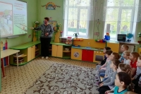
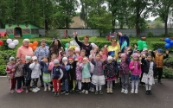
«Безопасная железная дорога!»
Проблема дорожно-транспортного
травматизма в нашей стране
в настоящее время стоит
очень остро. Ежегодно в мире
случаются тысячи аварий
и катастроф, в которых гибнут
люди. Для всех, а для детей
особенно, железная дорога –
это зона повышенной опасности.
В целях профилактики транспортных происшествий и обеспечения безопасности детей, среди воспитанников и родителей прошел месячник безопасности нахождения граждан на объектах железнодорожного транспорта "Осторожность, внимательность и знания - залог безопасности на железной дороге!" проводятся мероприятия по предупреждению детского травматизма на объектах железнодорожного транспорта «Безопасная железная дорога»
День защиты детей
В первый день лета
отмечается международный
праздник – День защиты
детей. Это весёлый
и радостный праздник
Радостно, звонко, тепло
и красочно прошёл
главный праздник детства в нашем детском саду.
Все педагоги старались сделать так, чтобы этот праздник надолго запомнился детям

Slide 19
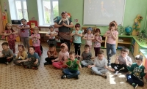
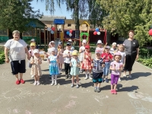
6 июня - Пушкинский день
6 июня в России отмечается
день рождения Пушкина.
В нашем ДОУ было
организованно мероприятие,
на котором воспитанники
старшего дошкольного
возраста путешествовали
по сказкам поэта.
Ребята побывали в таких сказках, как «Сказка о рыбаке и рыбке», «Петушок – золотой гребешок», «Сказка о царе Салтане»,
«Сказка о мертвой царевне и семи богатырях».
День России
Накануне Дня России
в нашем детском саду
прошёл праздник и ряд
мероприятий,
посвящённый этому
событию, направленных
на формирование у детей
представлений о России,
как государстве, о родной
стране, воспитании чувства любви к родному краю, Родине.

Slide 20
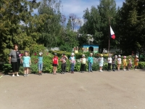
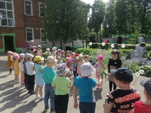
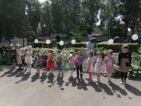
День памяти и скорби
Есть в истории нашей Родины события, которые никогда не забудутся. Каждый год, 22 июня, мы вспоминаем то время, когда началась война.
С целью патриотического воспитания детей дошкольного возраста, развития у ребят нравственно — патриотических чувств, в МКДОУ детский сад №3 была проведена тематическая неделя, посвященная Дню памяти и скорби.

